Slide 1

משבר האקלים בראי המס
כנס אלי הורביץ 2021
ערן יעקב, מנהל רשות המסים

Slide 2


Slide 3
.2
.1
הפנמת עלויות חיצוניות
תמרוץ התייעלות אנרגטית

Slide 4


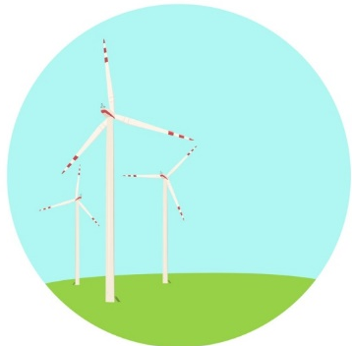

תמריצים להתייעלות אנרגטית ושימוש חוזר
הטבת מס לאנרגיה מתחדשת
הטבת מס על ביו-דיזל המיוצר משמנים הנאספים מענף המסעדנות
פטור מבלו על ביו-גז

Slide 5

הטבות מס למכירת חשמל שהופק מאנרגיה מתחדשת
טורבינת רוח המפיקה חשמל באמצעות הרוח
מתקן פוטו-וולטאי המפיק חשמל באמצעות קרני השמש

Slide 6
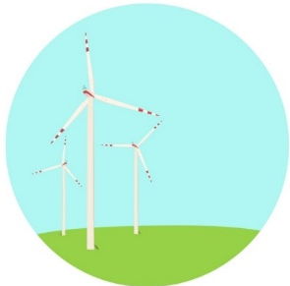
הטבות מס למכירת חשמל שהופקה מאנרגיה מתחדשת
בחירה בין פטור ממס עד לתקרה של 24,300 ש"ח
או בין מס מופחת בשיעור של 10% מהשקל הראשון ועד לגובה הכנסה של 100,187 ₪.*
פטור מניהול פנקסי חשבונות.
פטור מחובת הגשת דין וחשבון.
הקלות לעניין חוק מע"מ.
*תקרת ההטבה הינה לפי נתוני שנת 2019.
Notes:
בחירת מסלול הטבות
יחיד או נציגות הבית המשותף )להלן: "נישום"( שמפיקים הכנסה ממכירת
חשמל ממתקנים פוטו וולטאים או טורבינות רוח, זכאים למסלול מס
מופחת או פטור בהתאם לבחירתם כמפורט להלן:
• פטור ממס – פטור מלא ממס על הכנסה ממכירת חשמל שסכומה
הכולל בשנת המס אינו עולה על התקרה. לעניין התקרה - ראה
פירוט בסעיף 7 בהתאם לשנות המס.
ב. מס מופחת – מס סופי בשיעור של 10% מהשקל הראשון עד גובה
הסכום המירבי הקבוע בחוק. לעניין הסכום המירבי ראה פירוט בסעיף 7
בהתאם לשנות המס.
ג. פטור מניהול פנקסי חשבונות
נישום שמפיק הכנסות ממכירת חשמל בהתאם להוראות החוק, יהיה פטור
מניהול פנקסי חשבונות לפי סעיף 130 לפקודה בשל הכנסות אלה וזאת
בהתאם ובכפוף לתנאים שיפורטו בהמשך.
ד. פטור מחובת הגשת דין וחשבון
נישום שמפיק הכנסות ממכירת חשמל בהתאם להוראות החוק והמגבלות
הקבועות בו, יהיה פטור מהגשת דין וחשבון על הכנסות שהפיק עד לסכום
המירבי כהגדרתו בסעיף 1 לחוק, וזאת בהתאם לשאר התנאים וההגבלות
שמפורטים בסעיף 3.2 )תנאים והגבלות(.
ה. הקלות לעניין חוק מע"מ
נישום שמפיק הכנסות ממכירת חשמל בהתאם להוראות החוק, לא יראו
אותו כעוסק לעניין חוק מע"מ ויהיה פטור מרישום כעוסק ומניהול פנקסים
ורשומות בגין עסקאות אלה לפי חוק מע"מ, לרבות הגשת דין וחשבון
תקופתי וזאת בכפוף לשאר התנאים וההגבלות כפי שיפורטו בהמשך.

Slide 7
הטבות מס להשכרת מקרקעין עליהם מותקן מתקן להפקת אנרגיה מתחדשת
בחירה בין פטור ממס עד לתקרה של 5,100 ש"ח
או בין מס מופחת בשיעור של 10% מהשקל הראשון ועד לגובה הכנסה של 100,187 ₪.*
פטור מניהול פנקסי חשבונות.
פטור מחובת הגשת דין וחשבון.
הקלות לעניין חוק מע"מ.
*תקרת ההטבה הינה לפי נתוני שנת 2019.
Notes:
נישום שהוא יחיד המפיק הכנסה מהשכרת מקרקעין )בין אם מבנה עליו
מותקנים המתקנים ובין אם קרקע עליה נמצא המיתקן( עליהם מותקן מתקן
להפקת חשמל מאנרגיה מתחדשת )מתקנים פוטו וולטאים או טורבינות רוח(,
זכאי למסלול מס מופחת או פטור בהתאם לבחירת הנישום, כמפורט להלן:
• פטור ממס – פטור מלא ממס על הכנסה מהשכרת מקרקעין כאמור,
שסכומה הכולל בשנת המס אינו עולה על התקרה המופיעה בסעיף
7 בהוראה זו )להלן: "תקרת ההשכרה"(, ואם ההכנסה מהשכרת
מקרקעין עולה על תקרת ההשכרה, יופחת הסכום העודף מסכום
תקרת ההשכרה, ועל ההכנסה העודפת מעבר לסכום המתקבל לאחר
ההפחתה, ישולם מס בשיעור קבוע של 31% .
• מס מופחת – מס סופי בשיעור של 10% מהשקל הראשון על
ההכנסה מהשכרת מקרקעין, ללא מגבלת תקרה כלשהיא.
ב. פטור מניהול פנקסי חשבונות
נישום שמפיק הכנסות מהשכרת מקרקעין כאמור, בהתאם להוראות החוק,
יהיה פטור מניהול פנקסי חשבונות לפי סעיף 130 לפקודה בשל הכנסות אלה
וזאת בהתאם ובכפוף לתנאים שיפורטו בהמשך.
ג. פטור מחובת הגשת דין וחשבון
נישום שמפיק הכנסות מהשכרת מקרקעין כאמור, בהתאם להוראות החוק,
יהיה פטור מהגשת דין וחשבון על הכנסות אלו וזאת בהתאם לשאר התנאים
וההגבלות כפי שיפורטו בהמשך )ראה סעיף 9.2 בהמשך(.
ד. הקלות לעניין חוק מע"מ
נישום שמפיק הכנסות מהשכרת מקרקעין כאמור, בהתאם להוראות החוק,
לא יראו אותו כעוסק לצורך חוק מע"מ ויהיה פטור מרישום כעוסק ומניהול
פנקסים ורשומות בגין עסקאות אלה לפי חוק מע"מ, לרבות הגשת דין וחשבון
תקופתי וזאת בכפוף לשאר התנאים וההגבלות כפי שיפורטו בהמשך.

Slide 8
חוק עידוד השקעות הון
שלל הטבות מס למפעל תעשייתי שעיקר פעילותו:
  מו"פ בתחום האנרגיה המתחדשת.
  ייצור מיתקנים בתחום זה המבוססים על ידע חדש בתחום.
אין דרישת יצוא מהמפעל כפי שבד"כ דורש החוק.
Notes:
פה ההטבה אינה למי שמייצר את החשמל אלא לחברות שהם בתהליך של מו"פ של הטכונולוגיה הזאת

Slide 9

מיסוי ענף הרכב

Slide 10
מסים המוטלים על ענף הרכב
עלות פר קילומטר
עלות משתנה בהתאם לצריכה וסוג הרכב
עלות קבועה
בלו על דלק – 2.9-3.05 ₪ לליטר כתלות בסוג הדלק
בנוסף עד שנת 2026 הישבון במתווה פוחת לכלי רכב מסחריים
מע"מ
17%
מס קניה
8%-83%
כתלות באופי כלי הרכב, ברמת זיהום ורמת בטיחות
מכס
0%-7%
(תלות במדינת ייבוא)

Slide 11
גובה הבלו מול עלויות חיצוניות בפועל
ניתן להעריך שהעלויות החיצוניות מזיהום אוויר ומשינוי אקלים, מהוות בממוצע כ10-20 אחוז, מסך העלויות החיצוניות בשימוש בכלי רכב פרטיים המונעים בבנזין
Notes:
סכומי הבלו המעודכנים עד ל 30.4.2019
עבור גז טבעי תוצאת החישוב משתנה בטווח של 203-376 בהתאם להנחות- הפנמת 50% או 100% מעלות ה-CO2 ; הגז משמש לחשמל בלבד או לחשמל ולתעשייה
סוגי המזוט = מזוט 0.5% גופרית; ומזוט 1.0% גופרית

Slide 12
שיטת הטלת מס קניה על כלי רכב
סוג כלי הרכב | שיעור מס קניה בסיסי | הפחתות | תוקף*
אופניים חשמליים | 0%
רכב דו גלגלי או תלת גלגלי | 25-70% בהתאם להספק ונפח מנוע 0% לחשמלי | זיכוי בגין מערכות בטיחות (ABS, בקרת יציבות, בלימה משולבת, משכך היגוי ובקרת משיכה והחלקה) וכן זיכוי עבור רכב תלת גלגלי | 31.12.2021 (עם שינויים מסוימים)
רכב שמשקלו אינו עולה על 3.5 טון שמחירו עד 300,000 ש"ח | 83% | זיכוי בגין "מיסוי ירוק" לדרגות זיהום 2-14, כפי שיפורט בהמשך זיכוי בגין רמת אבזור בטיחותי, כפי שיפורט בהמשך | 6.7.2021 בנוגע להפחתות בגין מערכות בטיחות 31.12.2021 בנוגע ל"מס יוקרה"
רכב שמשקלו אינו עולה על 3.5 טון ומחירו לצרכן מעל 300,000 ש"ח | 83% בתוספת "מס יוקרה" כפי שיפורט בהמשך
מונית | 8%
רכב נטול פליטות (חשמלי) | 10%** | זיכוי בגין רמת אבזור בטיחותי | בהתאם למתווה 31.12.2021 עד 31.12.2024
רכב היברידי מסוג Plug-In עד ציון ירוק 100 | 30%**
רכב היברידי עד דרגת זיהום 2 | 50%**
רכב שמשקלו מעל 3.5 טון ואינו עולה על 4.5 טון | 72% | -
רכב שמשקלו עולה על 4.5 טון | 0% | -
טרקטורון (למעט חקלאי) | 30%-50% | -

Slide 13
מדידת 5 מזהמי אוויר לכל דגם רכב לפי דרישות התקינה האירופית מתבצע במעבדה בלתי תלויה באירופה
חישוב ציון ירוק לכל דגם רכב תוך שקלול העלויות החיצוניות של כל אחד מהם (ש"ח לטון)
140*CO₂ g/km +6.839*HC mg/km + 497.676*PM mg/km + 128.176*NOx mg/km + 0.323*CO mg/km
100
חישוב דרגת זיהום אוויר
הטבת מס קניה
Notes:
השנה דחינו את הפרסום לינואר ואת התחולה לאפריל, בגלל שינוי שיטת מדידת הפליטות.
הכלל הוא שלוקחים את המקדמים של הגנת הסביבה = העלויות החיצוניות של טון פליטה לכל מזכם, ואם צריך לתקנן את ההתפלגות כך שהחציון לפי דרגת זיהום יהיה "באמצע", קרי באזור דרגת זיהום 8 – אז מתערבים בנוסחה. עד עכשיו לא היה צורך להערב, והשנה כנראה נצטרך. אבל בשביל זה צריכים נתונים מדויקים ונכונים, כדי לבנות התפלגות.

Slide 14
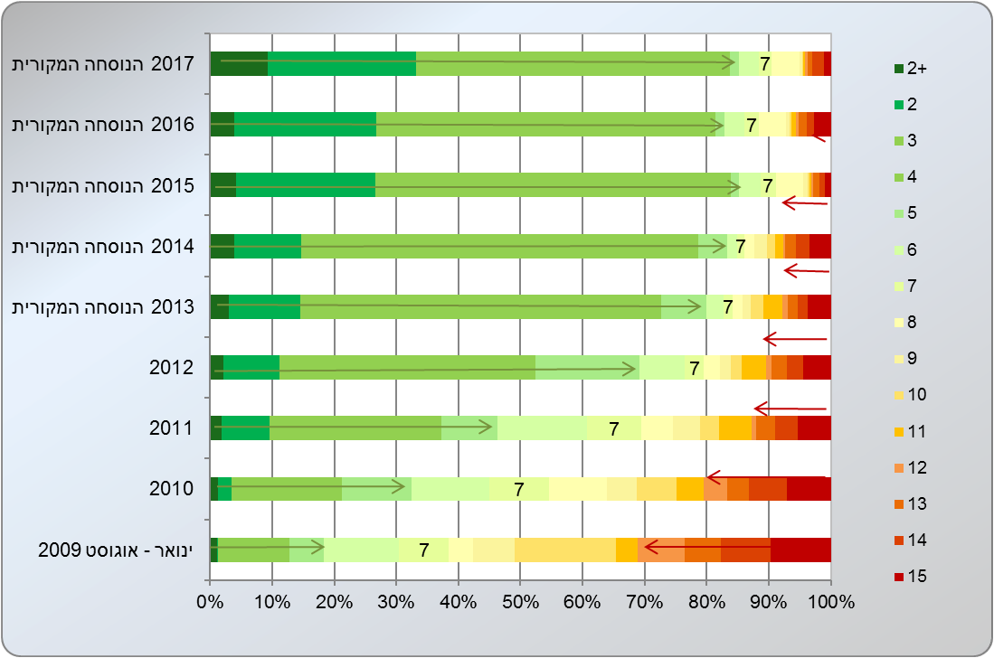
מיסוי ירוק
התפלגות של כלי רכב שמשקלם עד 3.5 טון (נוסעים + מסחרי), שיובאו בשנים 2009-2017, לפי דרגות זיהום ע"פ הנוסחה המקורית
ניתן לראות ששינוי אופן הטלת מס הקניה על כלי רכב, סייע להוריד את שיעור הרכבים המזהמים בכביש.

Slide 15
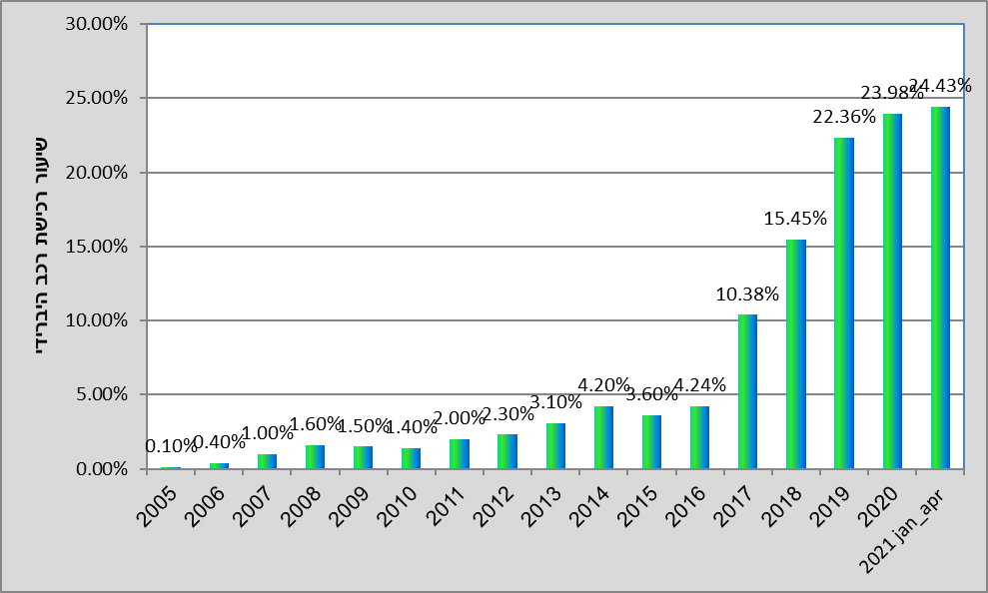
שיעור רכישת רכבים היברדים מסך כל עסקאות הרכב
משנת 2016 ישנה קפיצה משמעותית בשיעור רכישות רכבים היברידים בישראל

Slide 16
מתווה עתידי למס קניה לכלי רכב חשמליים והיברידיים
שיעורי המס
 | 2020 | 2021 | 2022 | 2023 | 2024
רכב היברידי עד ציון ירוק 130 | 45% | 50% | מיסוי רגיל
רכב פלאג- אין עד ציון 100 | 25% | 30% | 40% | 55% | מיסוי רגיל
רכב חשמלי | 10% | 10% | 10% | 20% | 35%
תקרות ההטבה
 | 2020 | 2021 | 2022 | 2023 | 2024
רכב היברידי עד ציון ירוק 130 | 20,000 | 10,000 | -
רכב פלאג- אין עד ציון 100 | 60,000 | 45,000 | 40,000 | 30,000 | -
רכב חשמלי | 75,000 | 75,000 | 75,000 | 60,000 | 50,000

Slide 17
מס פחמן

Slide 18
התפלגות פליטות פחמן דו חמצני לפי מקורות

Slide 19
פליטת פחמן דו חמצני משריפת דלקים - 2030
סה"כ 62 מיליון טון פחמן דו חמצני
סה"כ 47 מיליון טון פחמן דו חמצני

Slide 20
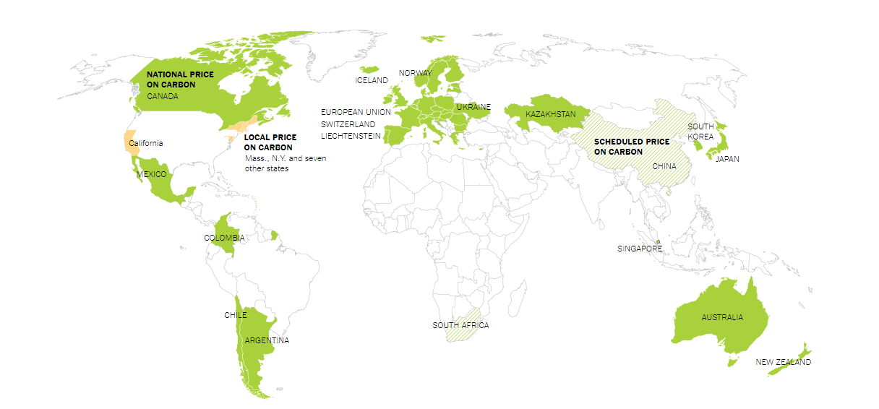
ישראל היא מבין 3 המדינות היחידות ב-OECD בהן לא מוטל מס פחמן
Source: These Countries Have Prices on Carbon. Are They Working? New York Times, 2.4.2019

Slide 21
אלטרנטיבות לצמצום
מערכת המס
רגולציה
תמריצים
מערכת סחר בפליטות

Slide 22
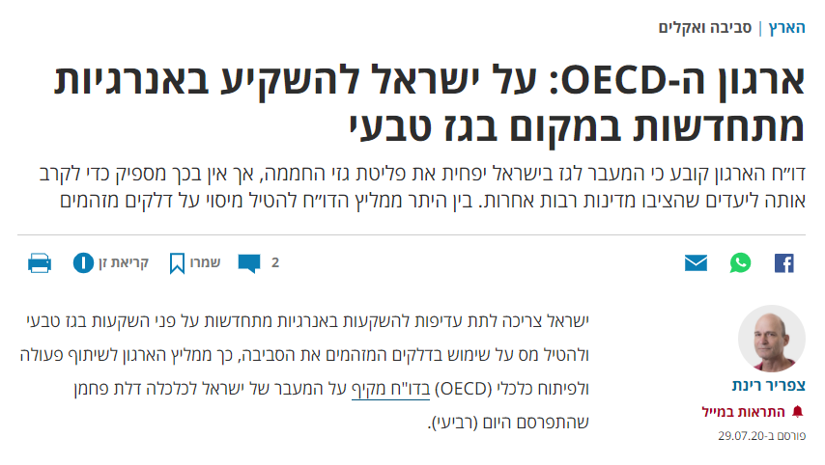
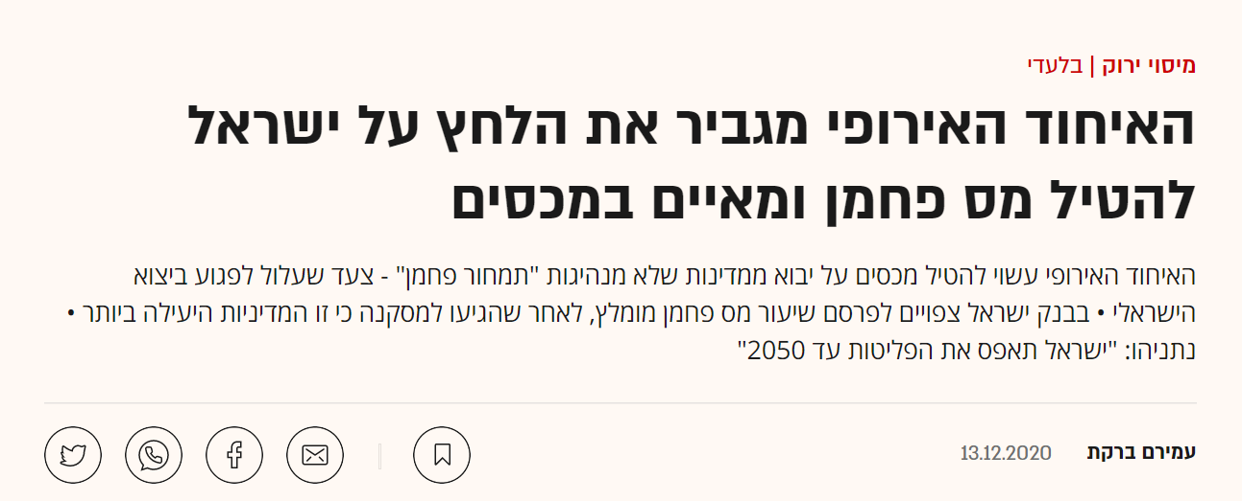

Slide 23

לקראת התכנית הרב שנתית הבאה
בחינת תפיסת המדיניות העתידית

Slide 24
שיקולים בעד
שיקולים נגד
מס רגרסיבי.
השפעה על חלוקת ההכנסות.
השפעה על עלות צריכת החשמל.
עשוי לפגוע בתחרותיות של ייצור מקומי.
עידוד שימוש בדלקים שפולטים רעלים אחרים אך לא פולטים פחמן (מזוט).
הפנמת עלויות חיצוניות
ניתן להחיל על בסיס מס רחב שישקף שיעור ניכר מפליטות גזי החממה.
פשוט לגבייה.
מייצר ודאות לגבי מחיר הפחמן
תרומה הכנסות למדינה.
עידוד צמצום פליטות ומעבר לכלכלה מעגלית.
מצופה מישראל במסגרת הסכם פריז.

Slide 25
מיסוי אנרגיה משפיע יותר על עשירוני הכנסה נמוכים
*שטקל, יאן, ומיסבאך, לאונרד (2021) לא משאירים אף אחד ואף אחת מאחור – תמחור פחמן בישראל

Slide 26



מה עוד אפשר לעשות?
כלים חד פעמיים
תמריצים למפעלי השבה
עידוד בניה ירוקה
תמריצים לשיתוף נסיעות ושימוש במשאבים משותפים
Notes:
ביוגז – תערובת גזים המכילה בעיקר פחמן דו חמצני ומתאן, המופק מפרוק פסולת אורגנית (כגון פסולת של שפכים או צואת בעלי חיים) על ידי מיקרואורגניזמים. הביוגז ומשמש להנעת גנרטורים, לייצור חשמל או כגז לבישול.
ביוגז המופק מפסולת שנאספה בישראל פטור מבלו.
על 100B מוטל בלו כפי שקיים על סולר כ- 2.94 ₪ לליטר.
ניתנת הטבת מס על ביודיזל המיוצר משמן צמחי או שומן בע"ח משומשים הנאספים בישראל והבלו הינו בסכום של 1.46 ₪ לליטר.
פטור ממע"מ על פירות וירקות טריים ולא מיובאים:
מעלה את הצריכה של פירות וירקות.
בגלל שאין פטור על ייבוא של פירות וירקות אז אפשר לאמר שזה חוסך שימוש בספינות הובלה אשר ידועות כמזהמות.

Slide 27


